Slide 1
Herramientas para la elaboración de PGAI

Slide 2
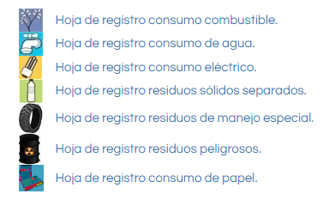
Contenido
Sitio Web de la DIGECA
Herramientas
Protocolos De Evaluación
Hojas de Registro de Consumos y Generación de residuos

Slide 3
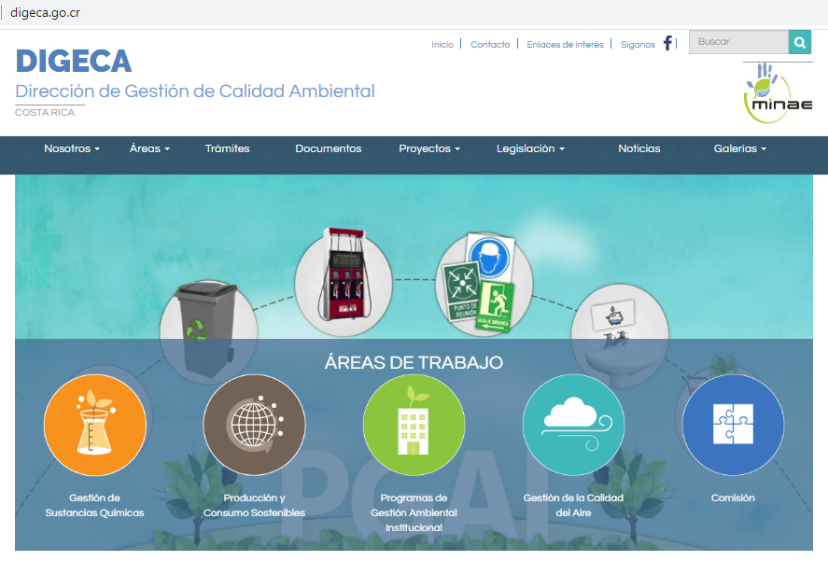
Contenido

Slide 4
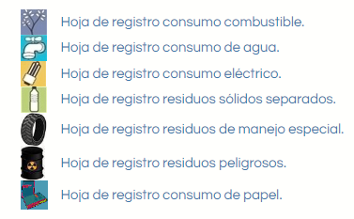
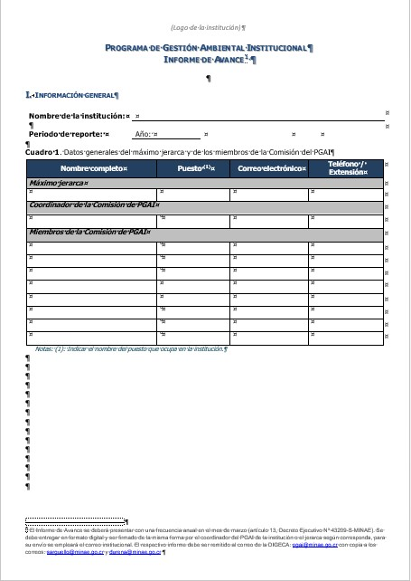
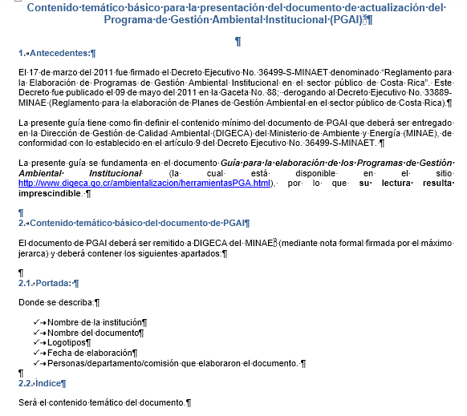
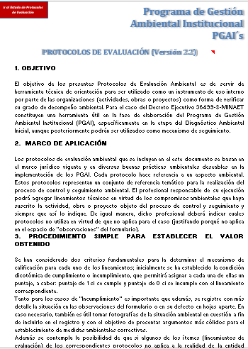
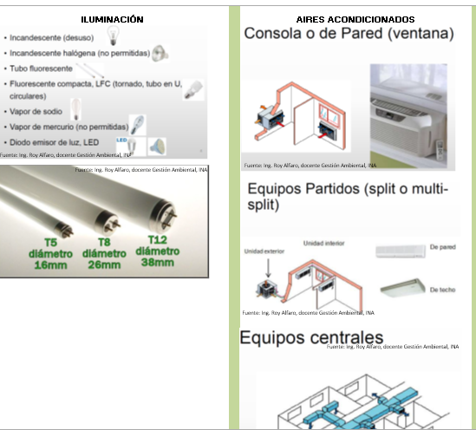
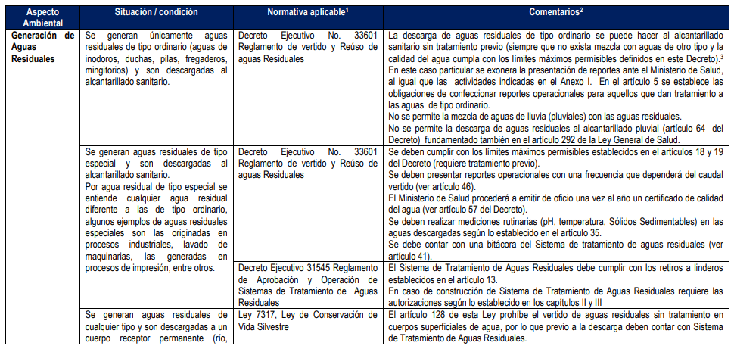
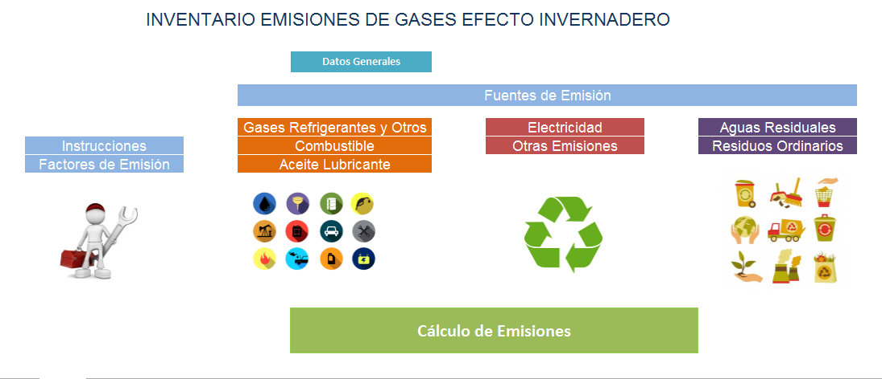
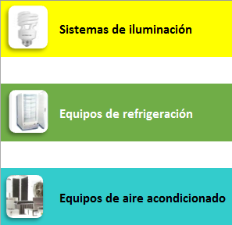
Herramientas para la Elaboración de PGAI
Guías técnicas y plantillas
Pasos para elaborar el PGAI.
Protocolos de Evaluación Ambiental.
Hojas de Registro de consumo y Generación de residuos.
Plantilla de Reporte Unificado de Compras.
Plantilla para la elaboración de PGAI.
Elaboración de inventario de emisiones GEI.
Elaboración del Inventario Eléctrico.
Guías ambientales (medidas de ahorro de agua, energía, emisiones, residuos sólidos).
Matriz de Legislación ambiental.
Plantilla para la entrega de informes de avance.

Slide 5
Pasos para la Elaboración de PGAI
1. Compromiso del Jerarca
2. Conformación de la Comisión Ambiental Institucional
3. Política Ambiental Institucional
4. Inventario de organizaciones
8. Objetivos, metas e indicadores ambientales
7. Inventario eléctrico e inventario de gases de efecto invernadero
6. Alcance del PGAI
5. Diagnóstico ambiental inicial
9. Medidas ambientales
10. Documento de PGAI
11. Entrega de documento PGAI ante MINAET
Implementación del PGAI

Slide 6
Paso 5: Elaboración del diagnóstico ambiental inicial
En este paso se busca identificar las oportunidades de mejora en la gestión ambiental. Además, se identifica la línea base, que es la que nos permite saber en qué punto está la institución o municipalidad ambientalmente.

Slide 7
Paso 1 Clave: Reunión de Comisión Oficializada PGAI
Financiera
Ambiental
Presupuestal
Comunicación
Planificación
Flota vehicular
Salud ocupacional
Servicios generales
Proveeduría

Slide 8
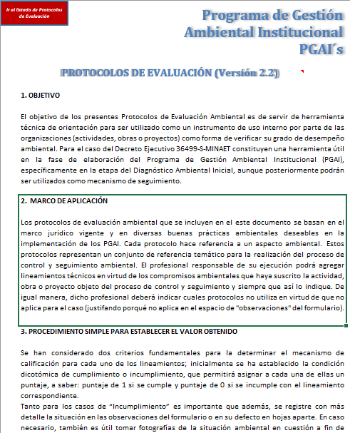
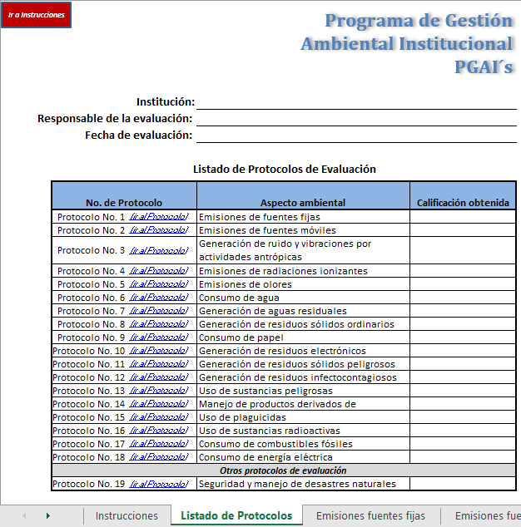
Protocolos de Evaluación

Slide 9
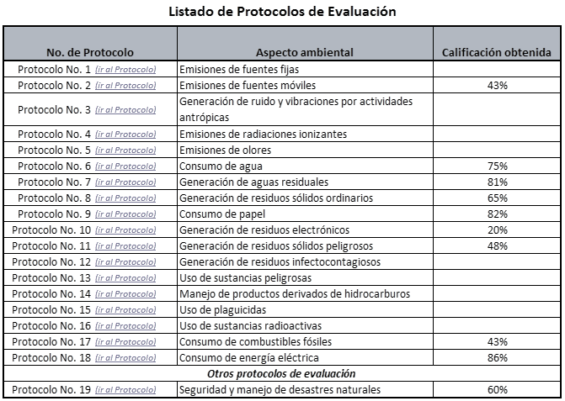
Listado de Protocolos de Evaluación
(Caso hipotético)

Slide 10
Significancia de Aspectos Ambientales
Crear una escala de clasificación
Medidas a largo plazo
64-86
86-20=66
Medidas a mediano plazo
66/3=22
42-64
20+22=42
Medidas a corto plazo
42+22=64
20-42
64+22=86
El valor (%) mas alto se le resta el menor valor (%) y se divide entre 3.

Slide 11
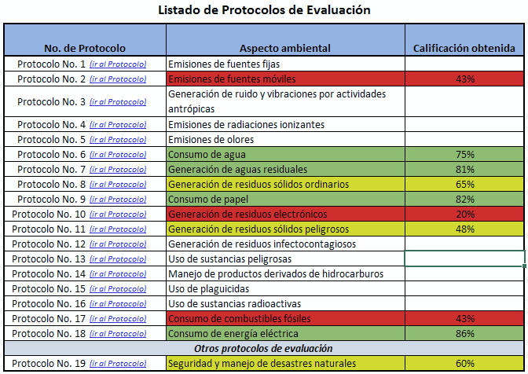
Significancia de Aspectos Ambientales
Listado de Protocolos de Evaluación
(Caso hipotético)

Slide 12
(Caso hipotético)
Acciones a largo plazo
Acciones a mediano plazo
Consumo de Energía Eléctrica, Aguas Residuales y Consumo de papel.
Acciones a corto plazo
Consumo de Agua,
Seguridad y
Manejo de Desastres,
Residuos Sólidos Ordinarios.
Consumo de Combustibles, Emisiones de Fuentes Móviles, Residuos Electrónicos, residuos Peligrosos.

Slide 13
En plantilla Contenido Temático Básico:
Cuadro de la Síntesis del Diagnóstico
Diagnóstico ambiental inicial
(Caso hipotético)
http://www.digeca.go.cr/documentos/contenido-tematico-basico-del-documento-de-actualizacion-del-pgai

Slide 14
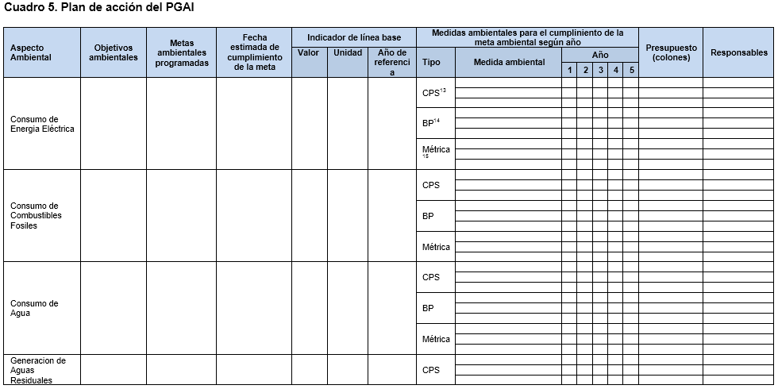
En plantilla Contenido Temático Básico: Plan de Acción
Cuadro 5.Plan de acción del PGAI
Lineamientos que no se cumplen en el protocolo o acciones que vienen enlistadas en las Guías ambientales
Priorizar de acuerdo a la significancia obtenida en los protocolos de Evaluación

Slide 15
Herramienta 2: Hojas de Registro de consumos
y generación de residuos
Hoja de registro consumo combustible.
Hoja de registro consumo agua.
Hoja de registro consumo eléctrico.
Hoja de registro residuos sólidos separados.
Hoja de registro residuos de manejo especial.
Hoja de registro residuos peligrosos.
Hoja de registro consumo de papel.

